Slide 1
Peníze a stát
Vladan Hodulák
Tato prezentace je určena výhradně pro studenty kurzu Mezinárodní finanční instituce MVZn5065 na FSS MU v akademickém roce 2020/2021. Jakékoliv nakládání s prezentací pro jiné než studijní účely v tomto kurzu je zakázáno

Slide 2
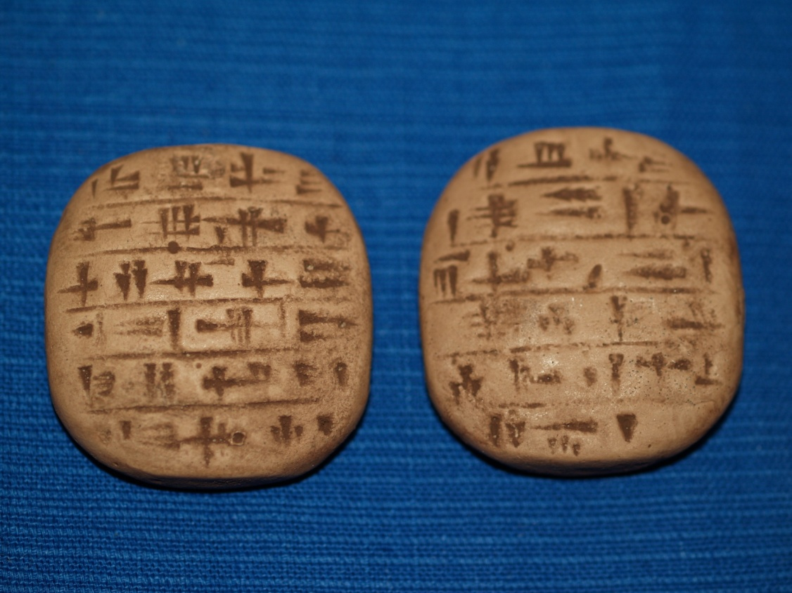

Slide 3
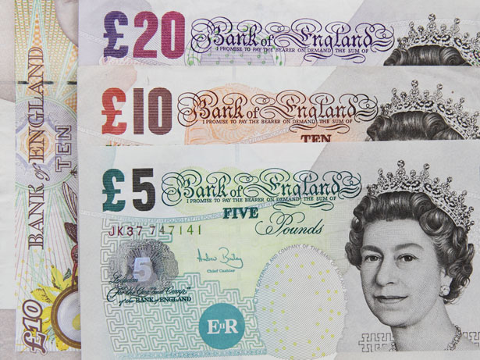
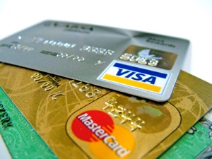

Slide 4
Peníze v ekonomii hlavního proudu
Vymezení peněz na základě funkcí, které plní
Zúčtovací jednotka (měřítko hodnoty)
Uchovatel hodnoty
Prostředek směny (dnes v ekonomii nejdůležitější)
Teorie vzniku a vývoje peněz
A. Smith, C, Menger
Peníze se vznikly, protože pomohly vyřešit problém s dvojitou shodou potřeb -> peníze jsou první řadě prostředek směny
Hlavním tématem vývoje peněz je snižování transakčních nákladů
Vztah mezi penězi a bohatstvím
Kvantitativní teorie peněz: M × V = P × Q

Slide 5
Otazníky ohledně standardního výkladu
Velmi omezený vliv na reálné ekonomické veličiny
Otázka role státu
Teoretické problémy
Rozpor mezi penězi jako uchovatelem hodnoty a jako prostředkem směny
Nepřiznané předpoklady (směna, vlastnická práva)
Empirické problémy – antropologické studie jej zásadně zpochybňují

Slide 6
Státní a kreditní teorie peněz
Peníze jsou především měřítko hodnoty a vznikly za účelem hospodářské koordinace ve veřejném zájmu
Vyvinuly se z předpeněžních společenských závazků
Peníze jako instituce
Vyjádření pravidla, když osoba X předá věc reprezentující peníze osobě Y, udělá tato nějaký úkon anebo předá osobě X určitou věc
Je potřeba oddělit peníze jako měřítko, jako instituci a věc, která ji představuje
Kdokoli může peníze (závazky) vydávat a téměř cokoli může tento závazek (peníze) reprezentovat (dobytek, dřevěná hůlka, drahý kov, papír)
Problém je, jak přimět lidi k přijímání takovýchto závazků a jak generalizovat závazek (takovýto obecný závazek může následně působit jako prostředek směny)
Vztah mezi daněmi a penězi
Problémy – podceňování role soukromého sektoru a politické udržitelnosti systému

Slide 7
Vymezení peněz
Peníze jsou nástroj, který slouží ke koordinaci lidí při produkci a rozdělování
Peníze jsou v první řadě měřítko hodnoty, další funkce závisí na podobě hospodářského systému
Nejčastěji měří hodnotu institucionalizovaných sociálních závazků – dnes jsou to peněžní dluhy
Prostředkem směny se stávají až s přechodem na tržní vztahy
Nástin vzniku a vývoje peněz
Měřítko hodnoty usnadňující hospodářskou koordinaci v Sumeru
Peníze jako zobecněný závazek -> vznik mincí v Lýdii
Peníze a první trhy

Slide 8
Peníze a stát
Proč lidé přijímají peníze?
Důvěra lidí vs. zákonné platidlo vs. daně a poplatky
Stát
Je po většinu historie dominantním emitentem peněz
Určuje, co reprezentuje peníze
Hierarchie peněz
Nikdo jej nemůže donutit k bankrotu ve vlastní měně
Reálná omezení
Inflace (deflace)
Vnější hospodářské vztahy (vyrovnávání platební bilance)

Slide 9
Spory o podobu peněžním systému
Peníze umožňují státu mobilizovat zdroje pro veřejný zájem
Spory o podobu veřejného zájmu a o rozložení příspěvků na něj
Stát vs. věřitelé vs. dlužníci - > pravidla pro fungování peněžního systému
Historické příklady sporů
Athény
Řím
Anglie
Finanční sebeomezení státu
Nezávislost centrální banky
Stropy státních deficitů
Maximální výše dluhu
Omezení nabídky peněz (zlatý standard, fix)

Slide 10
Monetární a fiskální politika
Monetární politika
Opatření, jimiž se vlády snaží působit na peněžní veličiny (množství peněz v oběhu, úroková sazba).
Konkrétní opatření závisí na zvolených cílech (hospodářský růst, nezaměstnanost, měnová stabilita).
Fiskální politika
Opatření ve struktuře státních příjmů a výdajů za účelem ovlivnit chod ekonomiky.
Politické problémy s monetární a fiskální politikou – redistribuční dopady na různé skupiny obyvatel

